Slide 1
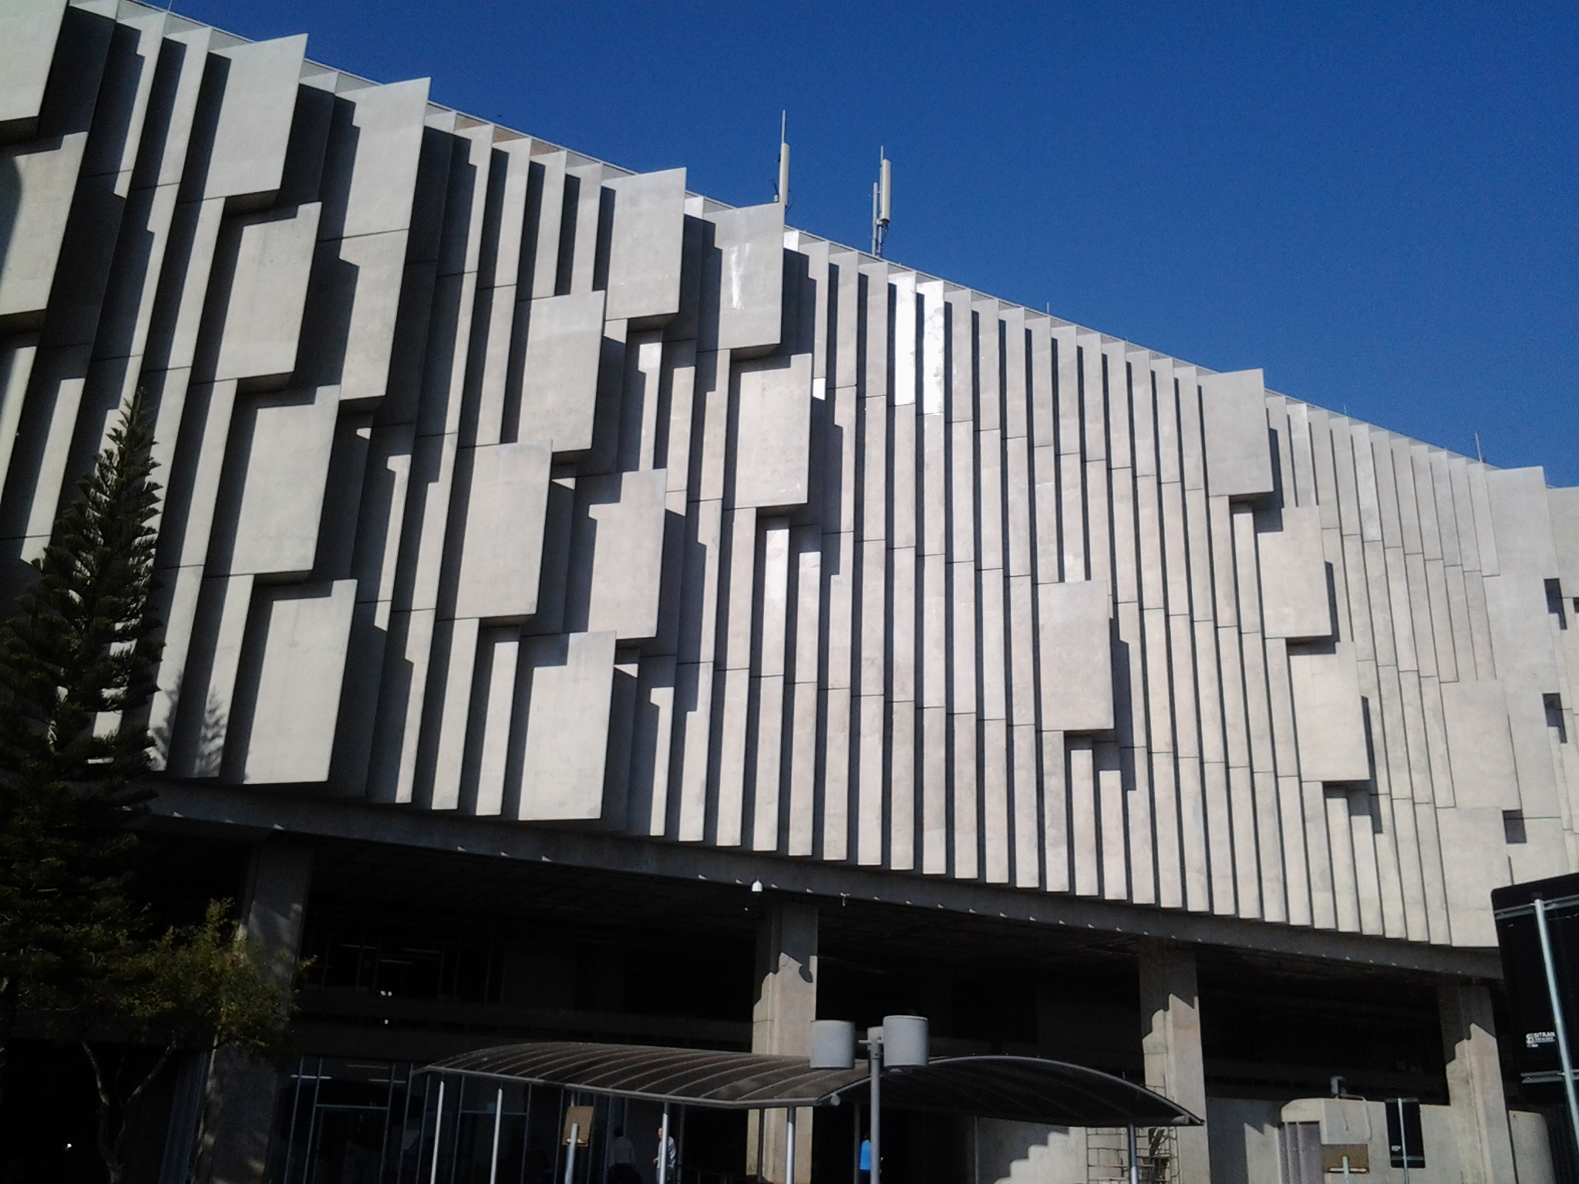
BR-080/251 no Distrito Federal e BR-080 no Estado de Goiás
Principais Intervenções Contratadas e Planejadas
Brasília-DF – Julho-2015
DPP/CGPLAN/COVIDE

Slide 2
Dados do Contrato:
EMPRESA: Consórcio Hollus-Concresolo
Fiscalização: Superintendência Regional do DNIT no Estado de GO/ DF
Data da assinatura: 08/10/2013
Vigência Contratual: 17/04/2015
Rodovia: BR-251/DF - Subtrecho: Entr. BR-070/DF-095 – Entr. BR-080 (A)/DF-001(B)/240(A) - Segmento: km 89,1 ao km 97,4 - Extensão: 8,3 km
Rodovia: BR-080/DF - Subtrecho: Entr. BR-251(A)/DF-001/240(A) (Brasília) – Entr. DF-180(B) (Div. DF/GO) - Segmento: km 0,0 ao km 40,3 - Extensão: 40,3 km.
Rodovia: BR-080/GO - Subtrecho: Entr. BR-251(A) (Div. DF/GO) – Entr. BR-414/GO-230(B) (Assunção de Goiás) - Segmento: km 0,0 ao km 94,3 - Extensão: 94,3 km
Extensão Total: 142,9 km

Slide 3
BR-251/DF
BR-080/DF
BR-251/DF
TRECHO NO DISTRITO FEDERAL

Slide 4
Trecho GOIÁS:
CONTORNO DE PADRE BERNARDO PROPOSTA 1
TRAÇADO ATUAL
CONTORNO DE PADRE BERNARDO PROPOSTA 2

Slide 5
Proposta de Contorno de Padre Bernardo/GO – Alt 01

Slide 6
ESTUDO DE TRÁFEGO DIÁRIO
Código | Local de Início | Local de Fim | km inicial | km final | Extensão | VMD
251BDF0670 | ENTR BR-070/DF-095 | ENTR DF-097 | 89,1 | 93,5 | 4,4 | 12.263
251BDF0680 | ENTR DF-097 | ENTR BR-080(A)/DF-001(B)/240(A) | 93,5 | 97,4 | 3,9
080BDF0010 | ENTR BR-251(A)/DF-001/240(A) (BRASILIA) | ENTR DF-451 | 0,0 | 5,0 | 5,0 | 9591
080BDF0012 | ENTR DF-451 | ENTR DF-180(A)/240(B)/445 | 5,0 | 9,7 | 4,7
080BDF0030 | ENTR DF-180(A)/240(B)/445 | ENTR DF-435 | 9,7 | 14,4 | 4,7
080BDF0032 | ENTR DF-435 | ENTR VICINAL-541 BRAZLÂNDIA | 14,4 | 17,2 | 2,8 | 9277
080BDF0040 | ENTR VICINAL-541 BRAZLÂNDIA | FIM TRECHO DUPLICADO | 17,2 | 20,6 | 3,4
080BDF0050 | FIM TRECHO DUPLICADO | ENTR DF-415 | 20,6 | 22,6 | 2,0
080BDF0051 | ENTR DF-415 | ENTR DF-220 | 22,6 | 25,2 | 2,6
080BDF0052 | ENTR DF-220 | ENTR VICINAL-511 | 25,2 | 30,0 | 4,8 | 6057
080BDF0070 | ENTR VICINAL-511 | ENTR DF-206 | 30,0 | 37,5 | 7,5
080BDF0072 | ENTR DF-206 | ENTR DF-180(B) (DIV DF/GO) | 37,5 | 40,3 | 2,8
080BGO0090 | ENTR BR-251(A) (DIV DF/GO) | ENTR BR-251(B) | 0,0 | 5,0 | 5,0 | 6057
080BGO0095 | ENTR BR-251(B) | ENTR GO-230(A)/435 (PADRE BERNARDO) | 5,0 | 46,0 | 41,0
080BGO0110 | ENTR GO-230(A)/435 (PADRE BERNARDO) | ENTR BR-414/GO-230(B) (ASSUNÇÃO DE GOIAS) | 46,0 | 94,3 | 48,3 | 4128

Slide 7
INTERVENÇÕES PROPOSTAS
Código | Local de Início | Local de Fim | km inicial | km final | Extensão | Obras Propostas
251BDF0670 | ENTR BR-070/DF-095 | ENTR DF-097 | 89,1 | 93,5 | 4,4 | Restauração e Duplicação
251BDF0680 | ENTR DF-097 | ENTR BR-080(A)/DF-001(B)/240(A) | 93,5 | 97,4 | 3,9
080BDF0010 | ENTR BR-251(A)/DF-001/240(A) (BRASILIA) | ENTR DF-451 | 0,0 | 5,0 | 5,0 | Duplicação
080BDF0012 | ENTR DF-451 | ENTR DF-180(A)/240(B)/445 | 5,0 | 9,7 | 4,7
080BDF0030 | ENTR DF-180(A)/240(B)/445 | ENTR DF-435 | 9,7 | 14,4 | 4,7
080BDF0032 | ENTR DF-435 | ENTR VICINAL-541 BRAZLÂNDIA | 14,4 | 17,2 | 2,8 | Duplicação e Implantação de Via Marginal Direita
080BDF0040 | ENTR VICINAL-541 BRAZLÂNDIA | FIM TRECHO DUPLICADO | 17,2 | 20,6 | 3,4
080BDF0050 | FIM TRECHO DUPLICADO | ENTR DF-415 | 20,6 | 22,6 | 2,0
080BDF0051 | ENTR DF-415 | ENTR DF-220 | 22,6 | 25,2 | 2,6
080BDF0052 | ENTR DF-220 | ENTR VICINAL-511 | 25,2 | 30,0 | 4,8 | Duplicação, Adequação da Largura da Pista e do Acostamento
080BDF0070 | ENTR VICINAL-511 | ENTR DF-206 | 30,0 | 37,5 | 7,5
080BDF0072 | ENTR DF-206 | ENTR DF-180(B) (DIV DF/GO) | 37,5 | 40,3 | 2,8
080BGO0090 | ENTR BR-251(A) (DIV DF/GO) | ENTR BR-251(B) | 0,0 | 5,0 | 5,0 | Adequação da Largura da Pista e do Acostamento, Implantação de Marginais Direita e Esquerda e Restauração
080BGO0095 | ENTR BR-251(B) | ENTR GO-230(A)/435 (PADRE BERNARDO) | 5,0 | 46,0 | 41,0
080BGO0110 | ENTR GO-230(A)/435 (PADRE BERNARDO) | ENTR BR-414/GO-230(B) (ASSUNÇÃO DE GOIAS) | 46,0 | 94,3 | 48,3 | Restauração
OBRAS E SERVIÇOS
Total | R$ 481.328.063,04

Slide 8
SITUAÇÃO ATUAL:
- Minuta do Relatório Final Entregue dia 08/07/2015;
Previsão de Conclusão das Análises pelo DNIT: 15/08/2015
PRÓXIMAS PROVIDÊNCIAS APÓS APROVAÇÃO EVTEA:
Elaborar TR e Edital para Contratação de Estudos Ambientais e Projetos de Engenharia.

Slide 9
Situação da Manutenção Atual:
Rodovia: BR-080/DF – Todo o Trecho
Previsão de Término: 13/11/2018

Slide 10
Situação da Manutenção Atual:
Rodovia: BR-080/GO da DIV DF/GO até o ENTR com a BR-153/GO
Previsão de Término: 15/04/2020

